Slide 1


UBND QUẬN LONG BIÊN
TRƯỜNG MẦM NON HỒNG TIẾN
LĨNH VỰC PHÁT TRIỂN NHẬN THỨC
Đề tài: Một số phương tiện giao thông đường bộ
Lứa tuổi: MGB (3 - 4 tuổi)
Giáo viên: Đinh Thị Thoan

Slide 2
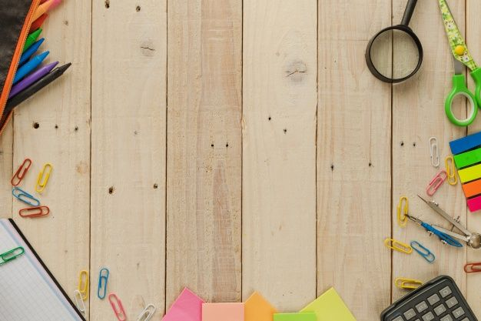
Tìm hiểu về một số phương tiện giao thông đường bộ nhé!

Slide 3

Câu đố:
Xe gì 2 bánh
Đạp chạy bon bon
Chuông kêu kính coong
Đứng yên thì đổ
Đó là xe gì?

Slide 4
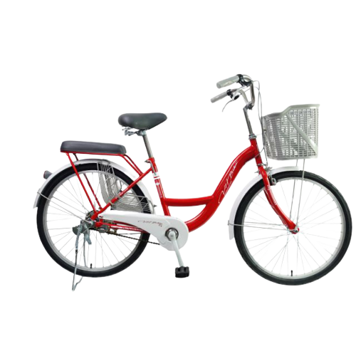

Tay cầm
Đầu xe
Yên xe
Giỏ xe
Gác ba ga
Thân xe
Bánh xe
Bàn đạp
Xe đạp
Chân chống

Slide 5
Câu đố:
Xe gì 2 bánh
Chạy bon bon
Máy nổ giòn
Kêu bíp bíp
Đó là xe gì?

Slide 6

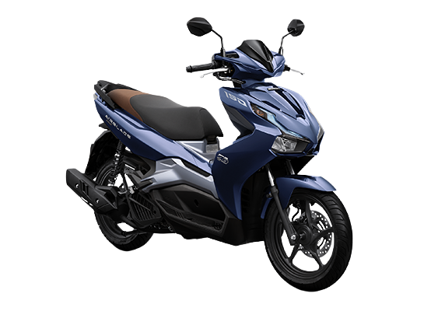
Gương xe
Tay cầm
Đầu xe
Yên xe
Thân xe
Có các động cơ
Bánh xe
Xe máy

Slide 7
S
So sánh điểm giống và khác nhau giữa xe đạp và xe máy?

Slide 8
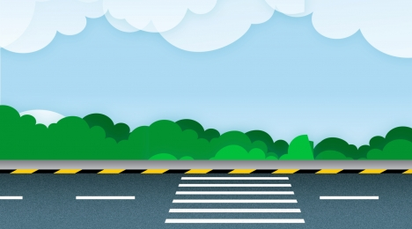


Slide 9







Mở rộng
Một số phương tiện giao thông đường bộ

Slide 10
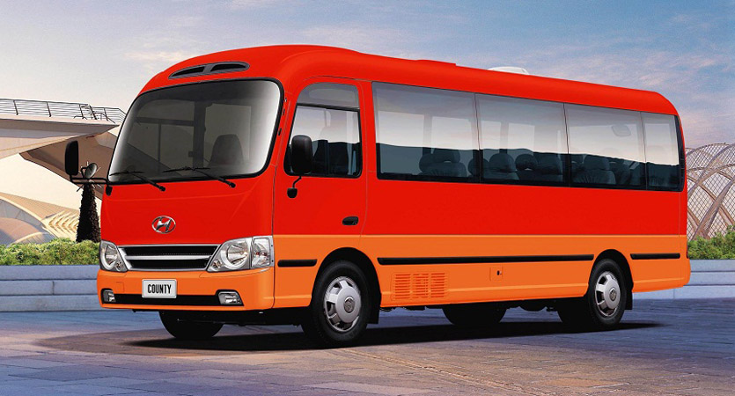

Slide 11
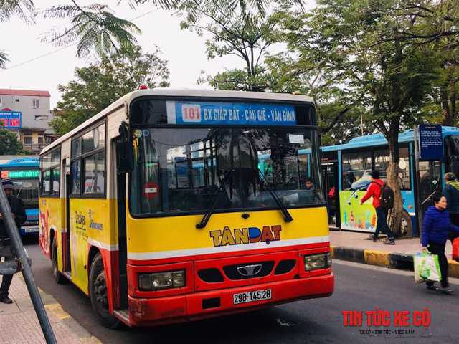

Slide 12
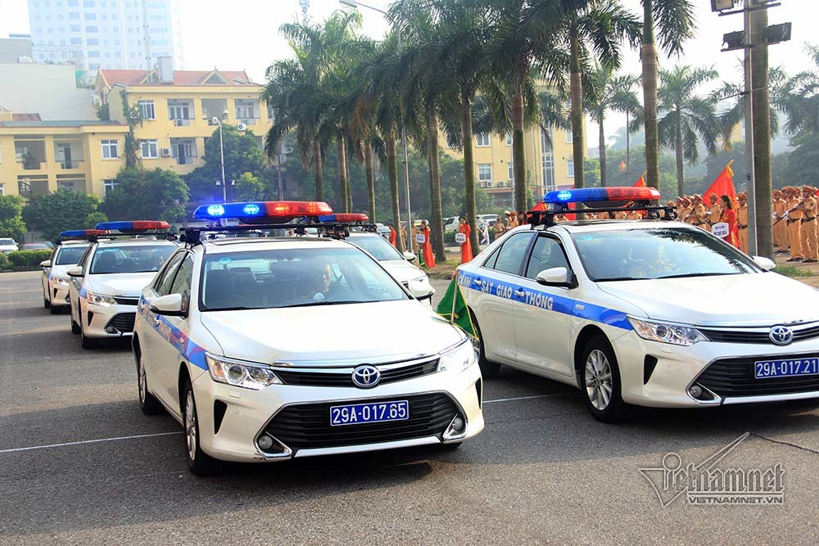

Slide 13
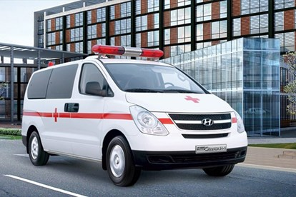

Slide 14
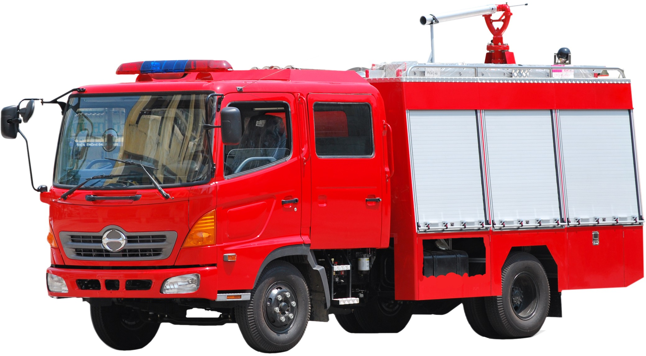

Slide 15
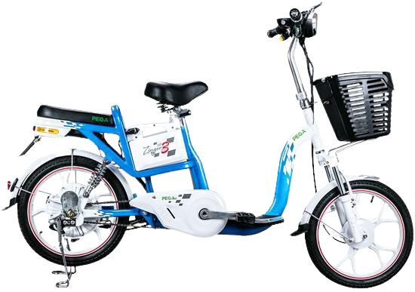

Slide 16
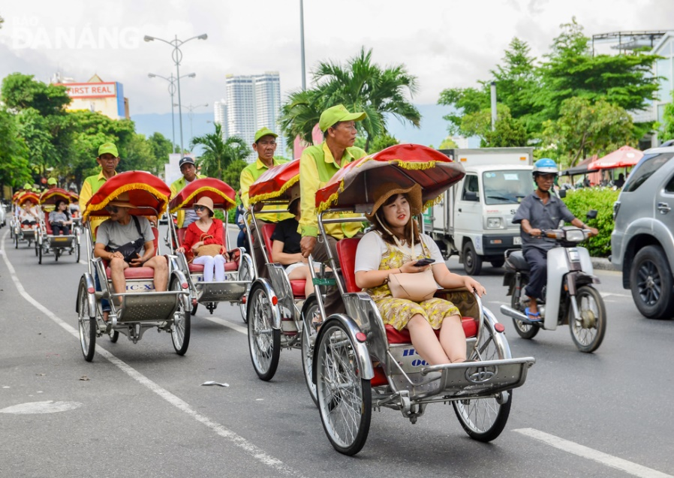

Slide 17
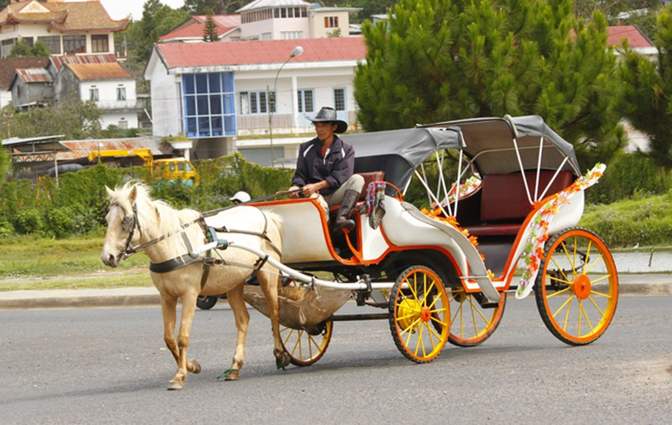

Slide 18
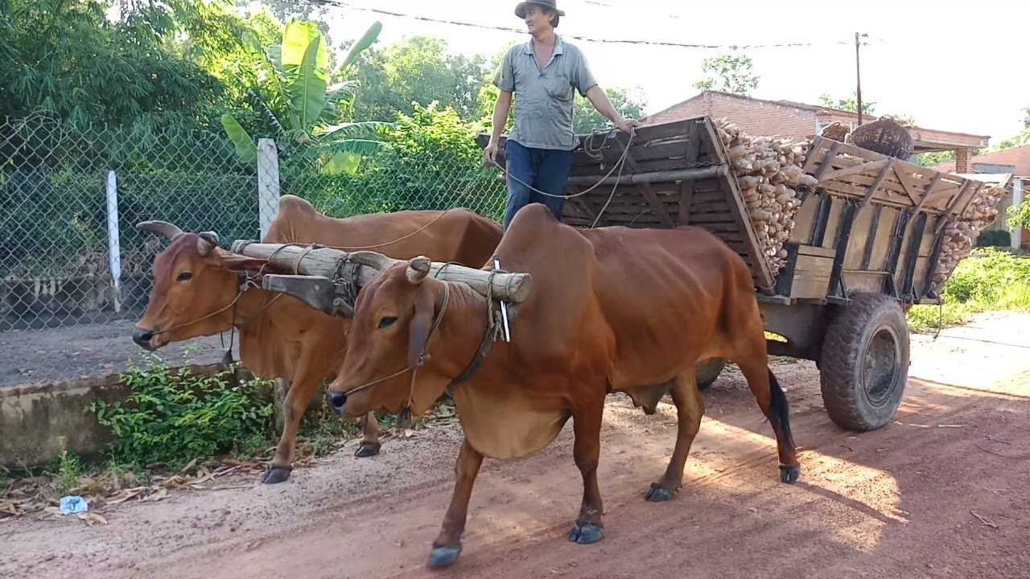

Slide 19
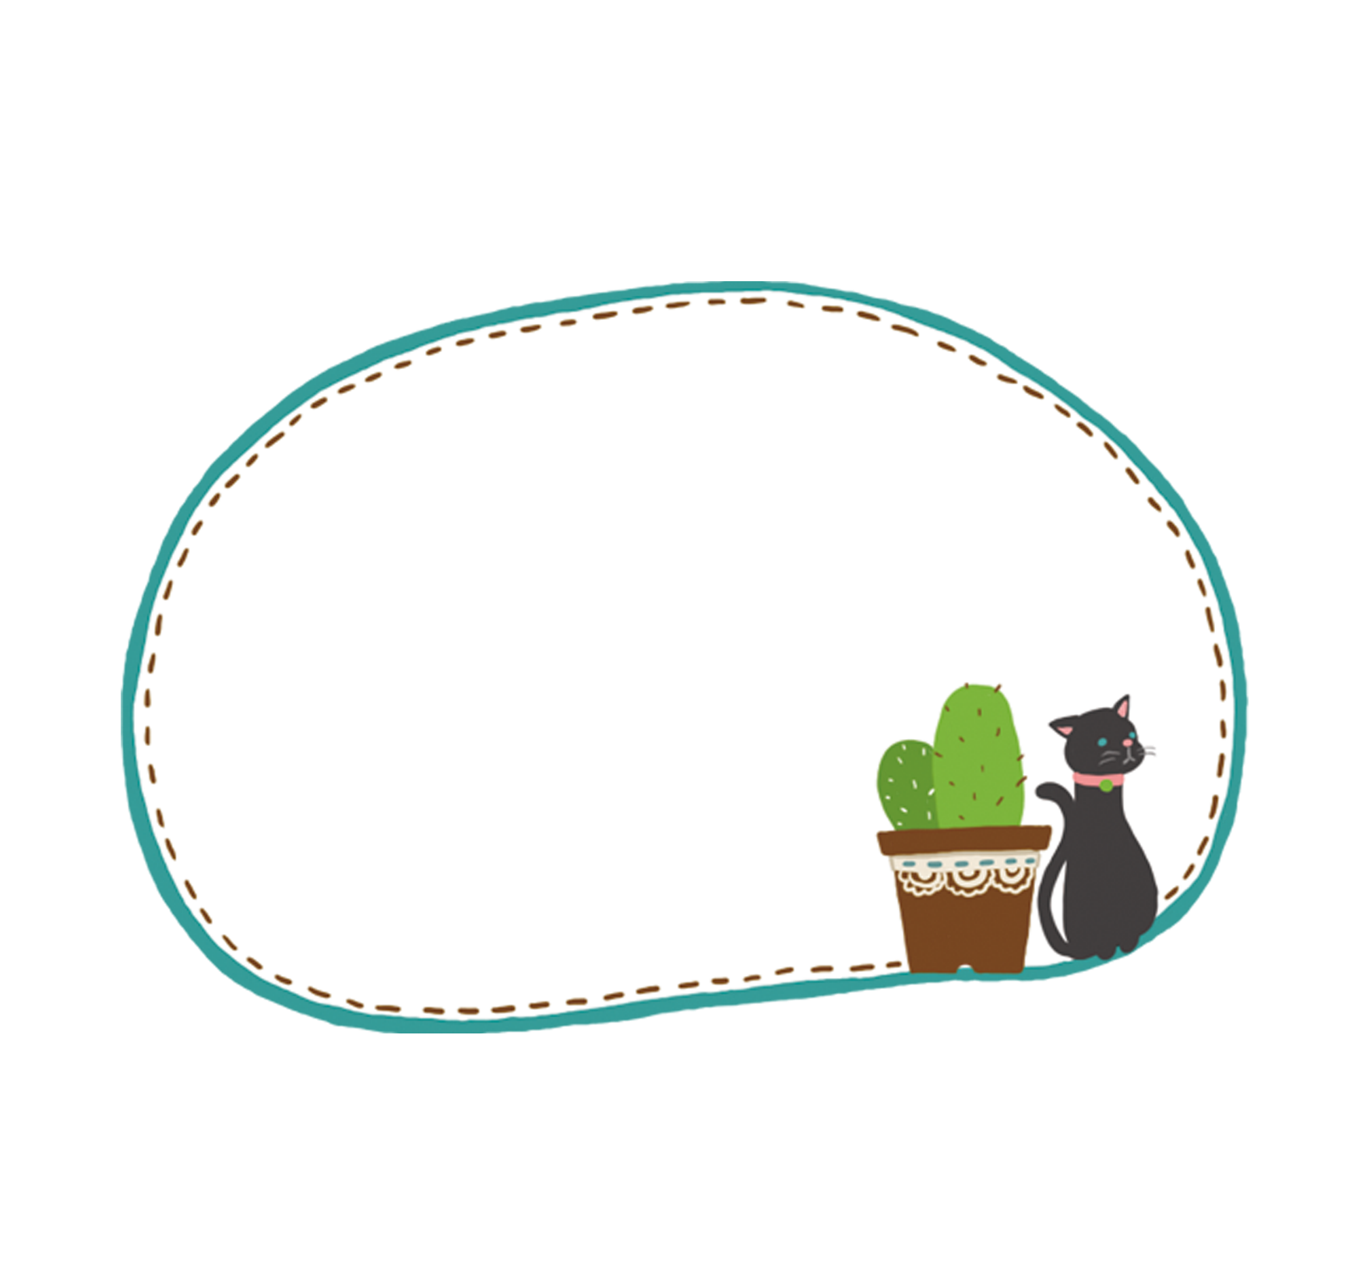


Giáo dục an toàn khi trẻ
tham gia giao thông

Slide 20







Giờ học đến đây là hết rồi!
Hẹn gặp lại các con ở những
giờ học sau

